Slide 1
Sistem library
Journal Review
Kelompok 2 | TI-22-PB
Muhammad Fadlan Harahap (222310026)
Dimas Permana (222310045)
Fajar Nurulloh (222310050)

Slide 2
Table of Contents
01
02
03
Section
Section
Section
04
Section
Pengertian
Use Case
Activity Diagram
Class Diagram

Slide 3
01
Pengertian

Slide 4
Pengertian
"Sistem e-library" merujuk pada platform atau sistem yang menyediakan akses elektronik ke koleksi sumber daya informasi, seperti buku, jurnal, artikel, dan materi bacaan lainnya secara daring atau elektronik. Sistem ini memungkinkan pengguna untuk mengakses informasi tersebut secara mudah dan fleksibel melalui internet atau jaringan komputer lainnya. E-library dapat mencakup berbagai jenis materi, mulai dari buku elektronik (e-books) hingga database jurnal ilmiah yang dapat diakses secara online. Tujuan utamanya adalah untuk menyediakan akses yang mudah dan cepat ke informasi, mendukung proses pembelajaran, penelitian, dan pengembangan pengetahuan.

Slide 5
02
Use Case

Slide 6
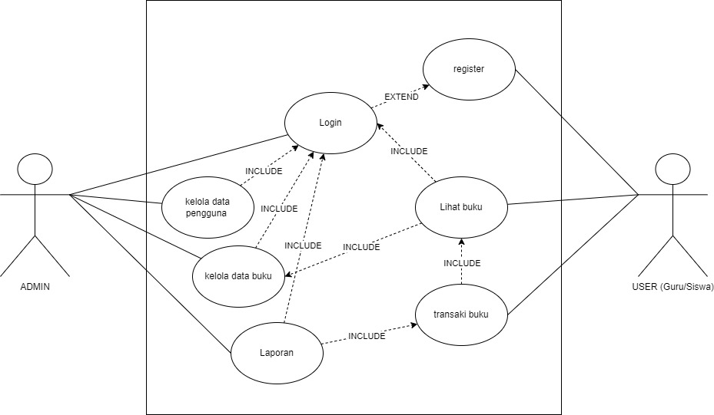
Use Case

Slide 7
03
Activity Diagram

Slide 8
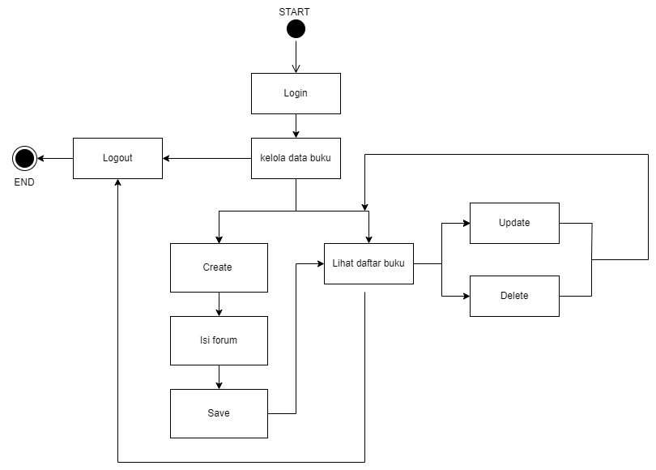
Activity Diagram

Slide 9
04
Class Diagram

Slide 10
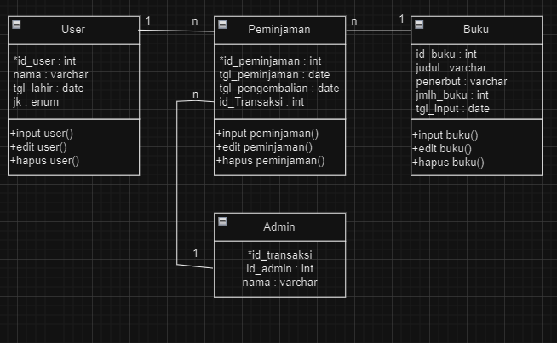
Class Diagram

Slide 11
Terimakasih!
Apakah ada yang ingin bertanya?

